Slide 1
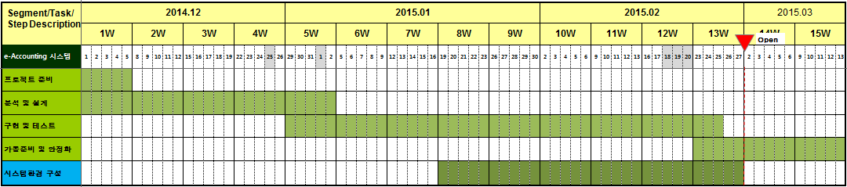
보령제약 e-Accounting 시스템 구축 주간업무 보고_7주차
금주(1.12 ~ 1.16) | 차주(1.19 ~ 01.23)
프로그램 설계 - 상세설계 보완 : 사용자 화면 - 개발사양서 작성 : 사용자화면 - 프로그램목록 정의 및 인터페이스 정의서 작성 - 화면 디자인 시안결정(메인화면,등록화면) 및 개발 작업 2. 프로그램 개발 - 업무분석(업무부문, 인터페이스분석) - 서버/네트워크 환경분석 /설정 - 업무설계(데이터모델) , 기초데이터 확보 - 서버 공통모듈 개발(코드 등) | 프로그램 설계 - 관리자 화면 설계보완(결재선 설계) - 화면 디자인 개발 완료 - 인터페이스 설계 확정 2. 프로그램 개발 - 서버 백엔드 공통모듈 개발(계속) - 시스템관리 부문 개발 - 데이터모델링 완료 - 데이터베이스 구축(개발사 내)

Slide 2
주요 고려사항 및 진행사항
No | 주요 고려사항 | 진행사항 | 비고
1 | 결재선 설계 | 매뉴얼 지정 방식 알고리즘 적용 방식
2 | 마스터 인터페이스 적재 방안 | 일일 배치작업시 검토사항 - 업데이트 적재 방식 - 삭제 후 적재 방식 | 생성일자 및 변경일자관리 여부 확인

Slide 3
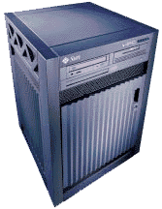




개발 네트워크 환경
보령제약 | 비즈에스피
개발자PC
E-HR
(172.16.2.19)
DIGEX ERP
(172.16.1.31)
E-Accounting(운영DB)
(172.16.1.78)
xxx.xxx.xxx.xxx
운영환경
개발환경
VAN(베스텍컴)
관리자 PC
사용자 PC
E-Accounting (운영 WAS)
(203.228.180.199)

Slide 4
인터페이스 환경
보령제약 | VAN
eHR
인사
조직도
DBLink
@BORYUNGEHR
DIGEX
ERP
법인카드
회계세부계정
거래처
공정거래규약
<전표처리결과>
e-Accounting
VAN수신처리서버
DBLink
@PHARM_DIGEX31
카드사용내역매입정보
<카드거래최종승인정보>
카드사용내역매입정보

